Slide 1

INSTITUTO SUPERIOR TECNOLOGICO “RUMIÑAHUI”
SEGURIDAD INFORMÁTICA
6to SISTEMAS
PAOLA VILLA

Slide 2
Pentesting
Es un test de penetración que consiste en pruebas ofensivas contra los mecanismos de defensa existentes en el entorno que se está analizando. Estas pruebas comprenden desde el análisis de dispositivos físicos y digitales, hasta el análisis del factor humano utilizando Ingeniería Social.
El objetivo de estas pruebas es verificar bajo situaciones extremas cuál es el comportamiento de los mecanismos de defensa, específicamente, se busca detectar vulnerabilidades en los mismos.

Slide 3
Fases del Pentesting
Reconocimiento. En este punto se recolectan datos y se identifica información clave.
Escaneo. En esta parte se hace un escaneo de puertos y un análisis de vulnerabilidades.
Explotación. En este punto accedemos a sistemas vulnerables, obtenemos privilegios e información clave.
Post-Explotación. En este punto se da mantenimiento a los accesos y/o se generan nuevos accesos.

Slide 4
Google Directives / Google Dorks
site:[nombre_de_la_página]: Nos permite hacer búsquedas en un dominio en particular. Todos los resultados dependen de ese dominio
intitle: Nos permite buscar palabras que se encuentren solamente en el titulo
inurl: Podemos encontrar cosas directamente en la url
cache: Buscamos en los archivos temporales de google
filetype:[extensión]: Muy útil para buscar un tipo de archivo en especifico

Slide 5

Email Harvesting
Harvester es una script que fue diseñado para utilizar los motores de búsqueda comunes como recurso para buscar principalmente direcciones de correo electrónico, aunque también puede servir para buscar información relevante distinta a los correos electrónicos.

Slide 6
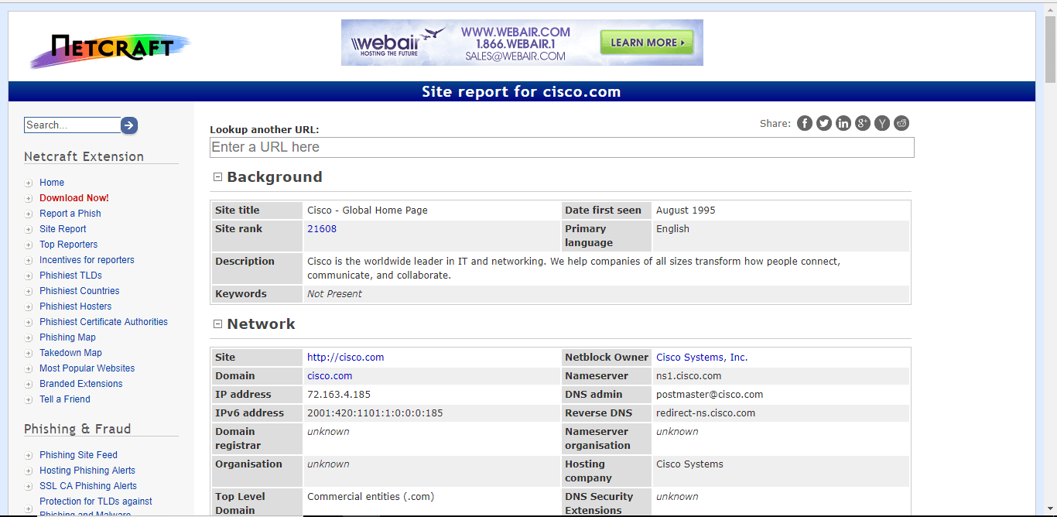
Netcraft
Netcraft es una compañía que hace auditorías de seguridad.
En este sitio la herramienta que vamos a utilizar es la que nos permite saber qué servicios o que aplicaciones está corriendo un sitio web en específico.

Slide 7

Whois
Whois está relacionado con los nombres de dominio y con los servidores DNS. Es un comando que nos permite consultar en los servidores DNS que hay disponibles para identificar la información de registro dentro de una base de datos de dominios en particular.
Nombre de dominio = Nombre que identifica un servidor o un servicio a través de la web.
Servidores DNS = Nos permiten registrar un nombre de dominio, una palabra que sea fácil de recordar en lugar de tener que utilizar toda una dirección IP cada vez que queramos acceder a un sitio.

Slide 8
Zonas de transferencia y brute-force a DNS
Comando host = Es un comando que hace un request de DNS básico para obtener una IP, similar al request de cuando escribimos en el navegador el nombre de un sitio web, por ejemplo, www.platzi.com
**Para tomar en cuenta: **
Muchas veces un solo nombre de dominio puede estar asociado a varias direcciones IP o a varios servidores, esto se hace sobretodo cuando son servidores que demandan mucho tráfico para tener varios servidores disponibles para el mismo servicio.
Comando dnsenum = Alista todos los subdominios que estén asociados a un dominio.

Slide 9
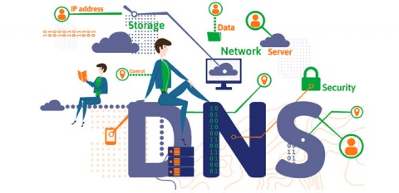
¿Cómo funciona DNS?
DNS es una red de servidores que está expandida por todo el planeta. Cuando nosotros estamos conectados a internet, estamos conectados a un DNS que nos proporciona el proveedor de servicio de internet que tengamos, al cual hacemos el request para que con un dominio, nos muestre su ubicación.

Slide 10
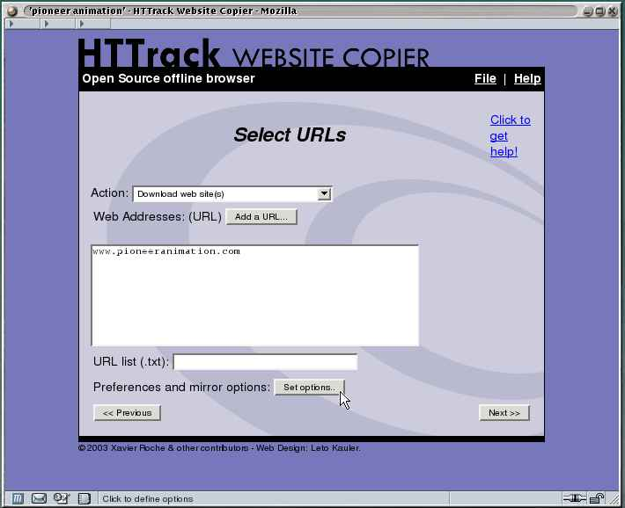
HTTrack
HTTrack es una herramienta que se utiliza para clonar sitios web. Esto lo hace de tal modo que no se tiene que recurrir al servidor del sitio original en ningún momento.

Slide 11
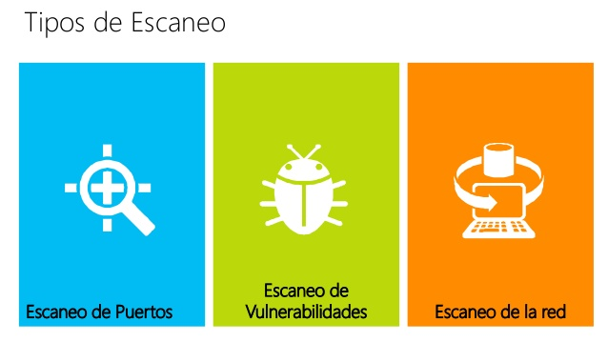
Fase de escaneo
Determinar si un sistema está encendido.
Hacer escaneo de puertos.
Obtener información de servicios.
Escanear vulnerabilidades.

Slide 12
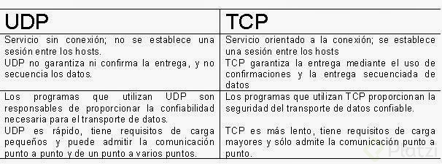
UDP
UDP = User Data Protocol (Protocolo de Datagrama de Usuario)
Envía y recibe de manera directa datagramas a través de una IP.

Slide 13
Nmap Scripting Engine
Nmap es una herramienta muy poderosa que nos permite hacer identificación de información de la red. Mapear y reconocer toda la información que tenemos en nuestra red o en un segmento de red.
Auth: ejecuta todos sus scripts disponibles para autenticación
Default: ejecuta los scripts básicos por defecto de la herramienta
Discovery: recupera información del target o víctima
External: script para utilizar recursos externos
Intrusive: utiliza scripts que son considerados intrusivos para la víctima o target
Safe: ejecuta scripts que no son intrusivos
Vuln: descubre las vulnerabilidades más conocidas
All: ejecuta absolutamente todos los scripts con extensión NSE disponibles

Slide 14
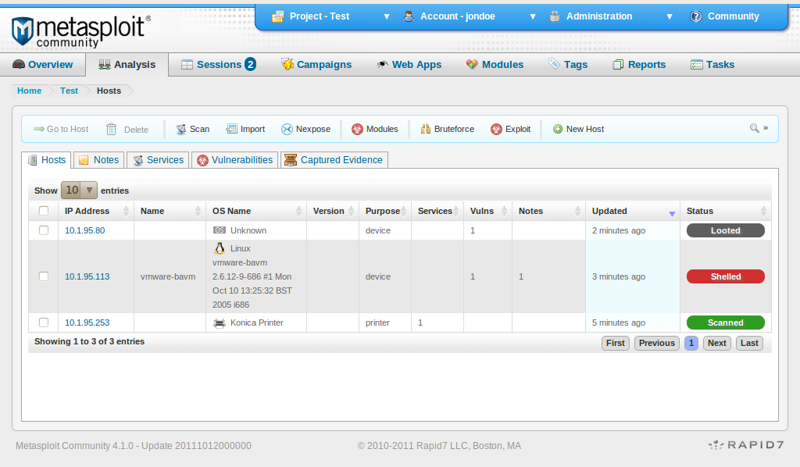
Metasploit
Core: Es la API básica, donde esta la definición del framework. Se realiza la sincronización de todos los módulos.
Base: Friendly API, proporciona recurso a los módulos que se conectan.
REX: Realiza la mayor cantidad de operaciones, maneja sockets, protocolos.

Slide 15
Módulos
Exploit: Cada parte de código que aprovecha las vulnerabilidades que existen.
Payload: Es la carga o contenido que se envía dentro del ataque que hacemos.
Encoder: Nos permite ofuscar o cubrir el código que estamos enviado para que no se detectado por los antivirus
NOP: Inserta ceros en la carga del payload.
Auxiliary: Son los que nos permiten utilizar otras herramientas, pero que no son necesariamente exploit o payload.

Slide 16
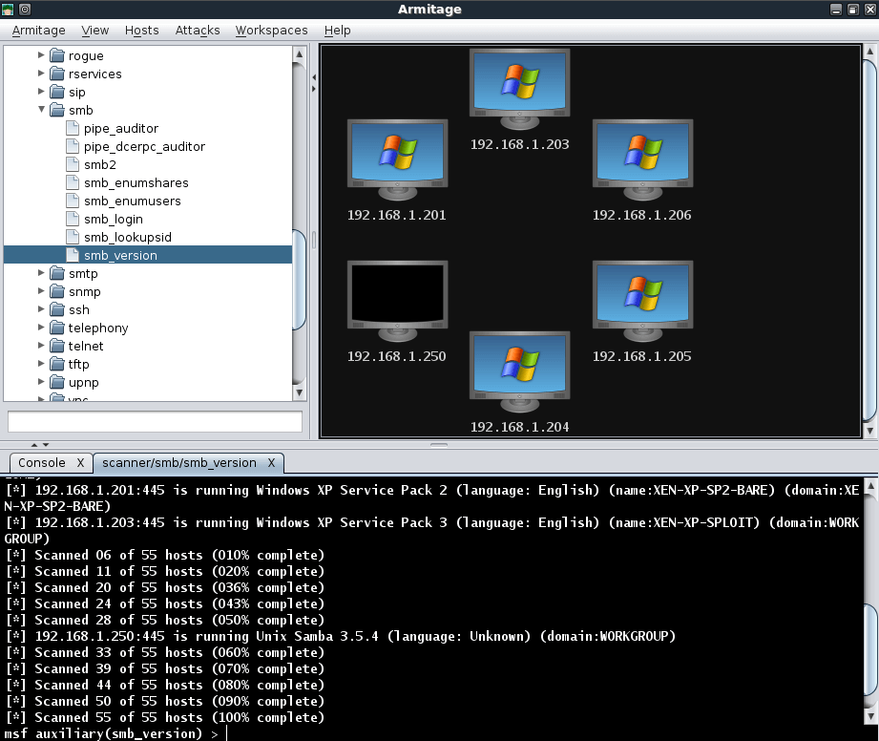
Armitage
Interface gráfica para trabajar con Metasploit, puede trabajar con todos los payloads, es un ataque bastante robusto y ruidoso.

Slide 17
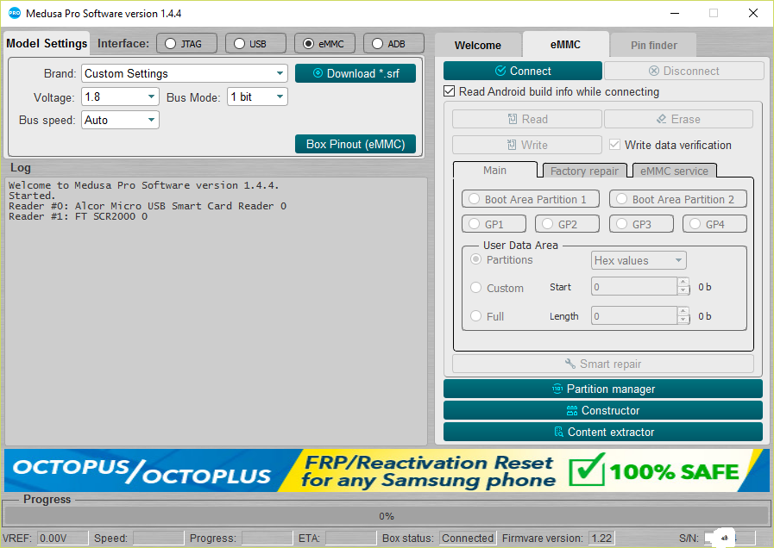
Medusa
Medusa es una herramienta que sirve para hacer ataques a contraseñas a partir de diccionario y combinación de fuerza bruta.

Slide 18
Parámetros
/usr/share/wordlists : Dirección donde se encuentran distintos archivos con listas de palabras frecuentes.
/usr/share/wordlists/metasploit : Dirección donde se encuentran distintos archivos con listas de palabras frecuentes mas útiles.
-h: selecciona el host
-u: se usa para saber si existe el usuario
ej: user
-U: para enviar los usuarios en un archivo de texto
ej: users.txt
-P: para enviar los passwords en un archivo de texto
ej: pass.txt
-M: cual es el protocolo que va a usar
ej: ssh

Slide 19
Ataques contraseñas Linux
Comandos
/etc/passwd : Archivo donde se encuentran todos los usuarios que están registrados en un sistema UNIX. No solo la gente crea usuarios, también los servicios crean.
/etc/shadow: Almacena el password cifrado de cada uno de los usuarios que tengan acceso.
unshadow: es parte de la suite de John the Ripper (herramienta de analisis criptografico). combina los archivos de passwd.txt con shadow.txt
john: comando que activa John the Ripper. Permite hacer ataques a contraseñas y hashes. Compara el valor del hash obtenido con fuerza bruta, con el hash original.

Slide 20
Ataques contraseñas Windows
El sistema de autenticación de Windows esta formado por llaves y subllaves.
Hablamos de 4 llaves principales:
SAM: donde esta la información de los usuarios locales. Contiene los usuarios, contraseñas y demás.
SECURITY
SOFTWARE
SYSTEM

Slide 21
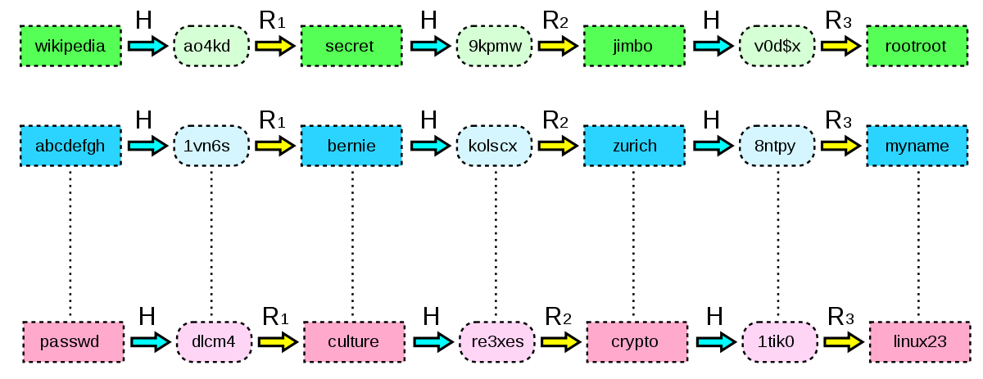
Rainbow Tables
Rainbow Table: una tabla ya contiene valores hashes pre-calculados, de manera que cuando haga el ataque, compara la sección de hashes y el valor original, agilizando el procesamiento.
Ophcrack: herramienta que usa diferente tipos de tablas para hacer ataques. Las tablas no vienen de forma nativa en Kali, hay que descargarlo aparte.

Slide 22
Configuraciones de un enrutador con dd-wrt
Dd-wrt: Sistema operativo para poder sobrepasar los límites del software base(firmware) en un hardware de router.
Procedimiento:
Reiniciar el enrutador pulsando el botón de reset durante 30 segundos.
Desconectar la alimentación y esperar otros 30 segundos.
Vuelvo a conectar la corriente y espero otros 30 segundos.
Conectarse con el puerto Ethernet directamente al enrutador, entrar al panel de administración e instalar el SO.

Slide 23
Interfaces en modo monitor con Airmon-ng
Iwconfig : Revisar las interfaces que tengo.
airmon-ng stop <interface> : apaga la interface.
iwlist <interface> scan : Lista las redes inalámbricas que están disponibles para la interface.
airmon-ng start <interface> <nro_del_canal> : Inicia la interface en modo monitor.
airmon -ng check : Busca procesos que pueden interferir con el funcionamiento de airmon.
airmon -ng check kill : Mata los procesos que interfieren.

Slide 24
Ataque a una red wifi con Aircrak/ng
aireplay -ng -3 --arpreplay -b <MAC_AP> -h <MAC_Conocida> <interface>
Empieza el capturado de paquetes a través de solicitudes ARP.
aircrack-ng -z -b <MAC_del_AP> <archivo de captura>
Conseguir la clave de la wifi de cifrado WEP.
-z: elije el modo de ataque. Un método de ataque PTW.

Slide 25
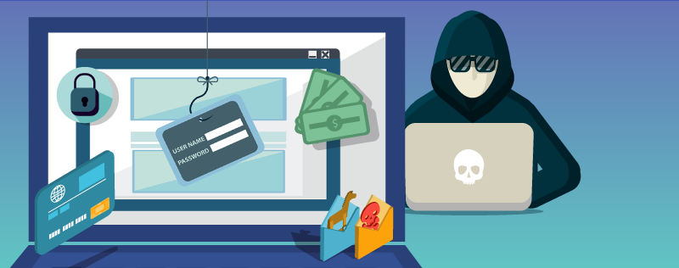
Ingeniería Social
La Ingeniería Social es el conjunto de actividades o engaños que los atacantes usan para obtener información o bienes de las organizaciones a través de la manipulación de los usuarios legítimos. Es decir, la Ingeniería Social es la ciencia y el arte de hackear a las personas.

Slide 26
Ataque con SET
SET: framework con herramientas para hacer ataques de ingeniería social, tiene una implementación de metasploit, por lo cual se puede llamar a su motor para usarlo en nuestras pruebas.
Setoolkit: Inicializa el programa de SET.
service postgresql start
Sessions : Podemos observar el usuario que acepto nuestro Applet.
sessions <id> : Conecto el exploit de msf al usuario.
Hashdump : Realizo la instrucción de hashdump (en este caso no funciona por no tener lso permisos).
Help : muestra que comandos puedo ejecutar con ese usuario.

Slide 27

Credential Harvesting
Credential Harvesting trata de capturar las credenciales de la página de login a algun usuario.
Para clonar un sitio web se puede usar uno de los templates (set ya posee algunos templates), también tiene un Site Cloner (va a un sitio web y lo clona) si es que no está dentro de los templates, y además, hay un Custom Import en caso de que necesitemos alterar algo de un sitio web.

Slide 28
Ataques web
Web servicio o aplicación que funciona sobre internet o cualquier otra red es donde se comunican datos con el modelo cliente servidor.
Modelo cliente servidor es una máquina dedicada a prestar servicios y recursos de la capacidad de cómputos para los clientes que se comuniques a ella y le soliciten un servicio.
Podemos usar diferentes ataques de servicos web como:
1.Interceptar solicitudes y respuestas.(Tenemos que saber cómo funciona el sitio web tras diferentes parámetros).
2.Listar todo el contenido de una aplicación web.
3.Analizar vulnerabilidades de la aplicación.
4.Modificar el funcionamiento de la aplicación web.

Slide 29
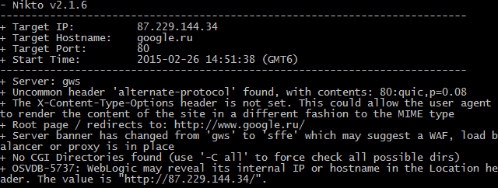
Análisis de servicios web (Nikto)
nikto: Realiza un escaneo de vulnerabilidades contra un servicio web.
nikto -h <ip_host>
Cada cruz (+) corresponde a un tipo diferente de posible uso del servicio web.
Banderas
-h: dirección IP del host a escanear.

Slide 30
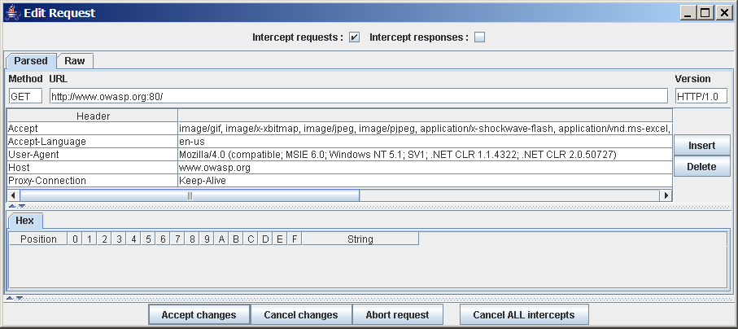
Webscarab
Webscarab: herramienta diseñada para hacer Spidering (identificar componentes de un servicio web) e intercepción de solicitudes y respuestas.
Esta herramienta viene instalada por defecto en la distribución Kali.

Slide 31
Golismero - OWASP
Golismero: Herramienta que tiene diferentes plugins de diferentes herramientas y recursos, para poder integrar todos y realizar un único reporte que incluye diferentes fuentes de información sobre vulnerabilidades.
golismero –h : Muestra todas las opciones.
golismero plugins : Lista los plugins instalados y disponibles en golismero.
golismero scan <url> -e <plugin> -nd :
-e: selecciono el plugin que voy a utilizar.
-nd: no almacena los resultados en una base de datos.
-db: guarda los informes del reporte en una base de datos especifica.

Slide 32
Ataques de inyección de código
Damn Vulnerable Web App (DVWA): Aplicación web muy vulnerable, hecha a próposito para aprovecharnos de sus vulnerabilidades.
DVWA Security: tiene varios niveles de seguridad para poder ir aprendiendo.
Línea de consulta SQL común:
SELECT first_name, last_name FROM users WHERE user_id = '%' or '0' = '0‘
En este caso el % actúa como un comodín, acepta todo.
Por lo tanto tendríamos que enviarle a la solicitud.
%' or '0' = '0’
Y nos mostrará todos los datos de la DB.

Slide 33
Comandos:
version(): Nos dice la versión de MySQL que se ejecuta.
user(): Nos dice cual es el usuario que esta ejecutando la aplicación.
database(): Nos dice el nombre de la base de datos.
table_name from information_schema.tables : nos trae el nombre de todas las tablas de information_schema.tables.
table_name from information_schema.tables WHERE table_name like 'user%‘ : nos trae los nombres de las tablas con posible informacion sensible sobre usuarios.

Slide 34
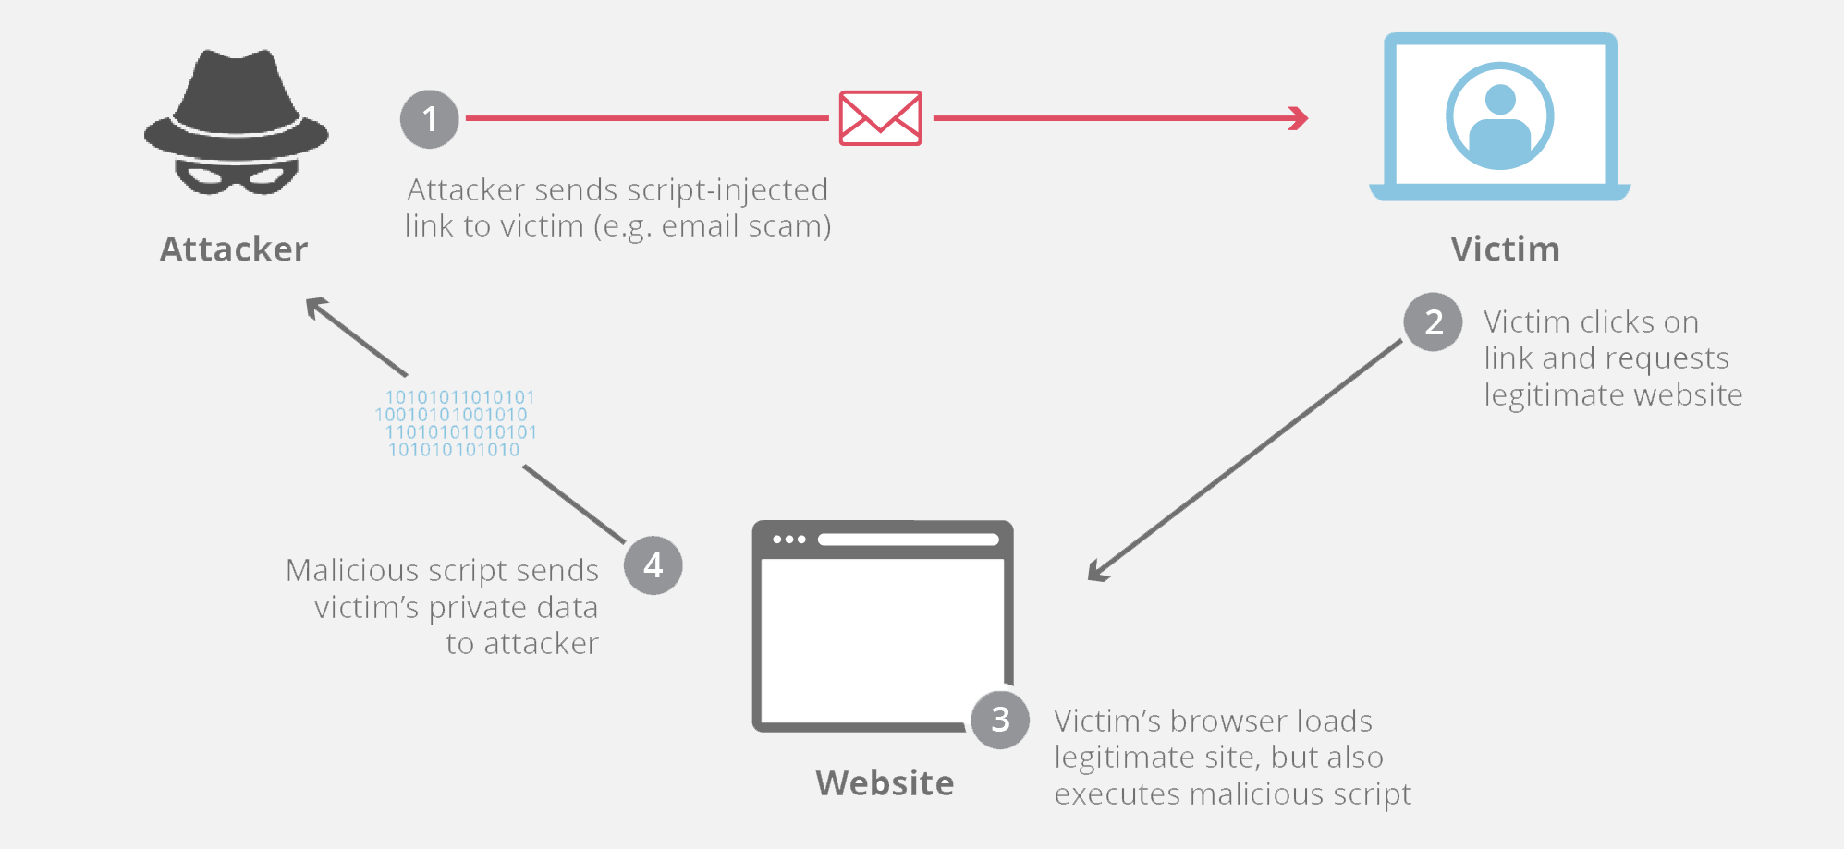
Ataques XSS
Es un tipo de vulnerabilidad informática o agujero de seguridad típico de las aplicaciones Web, que puede permitir a una tercera persona inyectar en páginas web visitadas por el usuario código JavaScript o en otro lenguaje similar.
CrossSite Scripting(XSS): se inserta código que va a ser ejecutado y que cada vez que alguien mas ingrese también va a ser ejecutado. El servidor guarda el código y cuando lo muestra, puede ejecutar código JS o HTML.

Slide 35
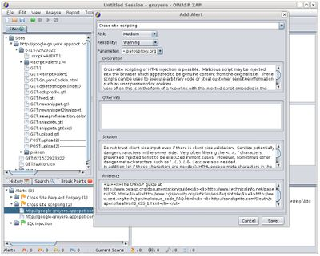
ZED Attack Proxy
ZED Attack Proxy (ZAP): herramienta desarrollada por OWASP(proyecto de código abierto colaborativo para análisis de vulnerabilidades, errores y auditoria web),
ZAP viene preinstalada en Kali.
Se utiliza un proxy destinado al puerto 8080.
Esta herramienta tiene la posibilidad de hacer Spidering(armar el árbol completo de la pagina web), intercepciones (de solicitudes y respuestas) y escaneos (con el Quick Start de la GUI de ZAP).

Slide 36
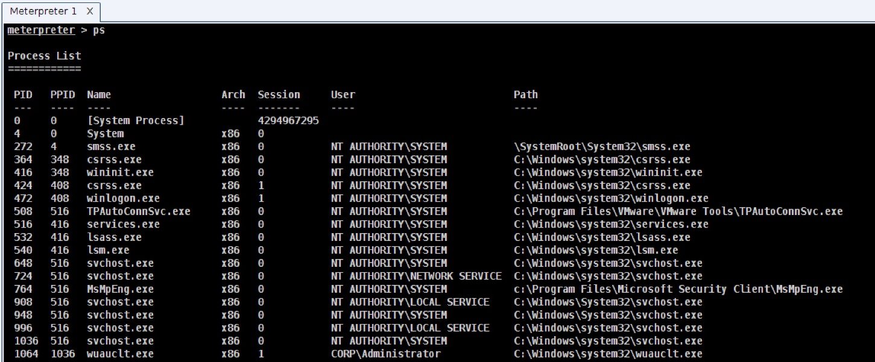
Meterpreter
Es un Payload que se ejecuta después del proceso de explotación o abuso de una vulnerabilidad en un sistema operativo, meterpreter es el diminutivo para meta-interprete y se ejecuta completamente en memoria; evitando así tener problemas con los Antivirus.
En el prompt del meterpreter los comandos locales se ejecutan con 1 al principio (1cd, 1pwd).

Slide 37
Comandos:
upload <archivo> <directorio> : Para subir el archivo para ejecutar el backdoor, usamos el comando .
execute <archivo> : Ejecuta el programa sin mostrar al usuario que se esta instalando por detrás.
getuid: permite saber que usuario estoy accediendo. y que permisos tengo.
download : permite bajar los archivos de la maquina host.
ps : procesos que se ejecutan.
migrate <pid> : modifica el proceso para disfrazar el meterpreter.

Slide 38
NetCat
Netcat: herramienta que permite que haya conexion entre dos maquinas a través de un puerto abierto.
ssh <usuario>@<ip_address> : Para inicializar la maquina remota.
nc -l -p <nro_puerto> : Abro el puerto de escucha en la maquina destino.
-l : modo listener.
-p : elijo el puerto.
-e : envia lo que recibe a un ejecutable por ejemplo se usa /bin/sh que es el Shell.
-L : crea la conexion permanentemente.
nc <ip_address> <nro_puerto> : Realiza una conexión con el puerto abierto a través de NetCat.

Slide 39

Reporte final de Pentesting
¿Qué información se tiene?
Información base
Vulnerabilidades
Resultados de explotación
Puertas traseras

Slide 40

Estructura de un reporte
Comenzar con un resumen ejecutivo
Hallazgos principales
Lista de acciones ejecutadas
Reporte detallado
Información “cruda”
Recomendaciones

